Slide 1
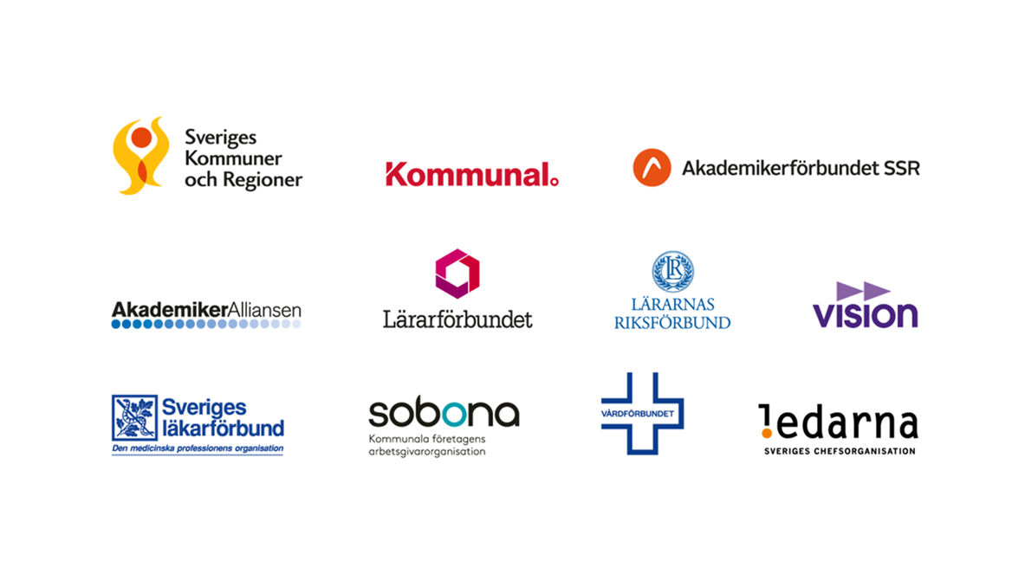
Tillsammans för friska arbetsplatser –
samverkansavtalet som grund för bättre verksamhet och arbetsmiljö
Notes:
AG

Slide 2
Välfärdens arbetsmiljöråds stödteam för samverkan
För stöd, utveckling och rådgivning när lokala parter
vill utveckla sin samverkansprocess och samverkansorganisation,
ska skriva ett helt nytt samverkansavtal eller revidera ett befintligt,
har en ansträngd relation.
Notes:
FACK

Slide 3
Vad vill vi uppnå idag?
”Vi har inget samverkansavtal. Men samverkan verkar ju vara så bra. Den här frågan måste jag ta hem!”
”Hmm, vi har ett samverkansavtal.
Men hur tillämpar vi det?”
”Vi behöver nog utvärdera vårt nuvarande avtal”
Notes:
AG

Slide 4
Notes:
Fack

Slide 5
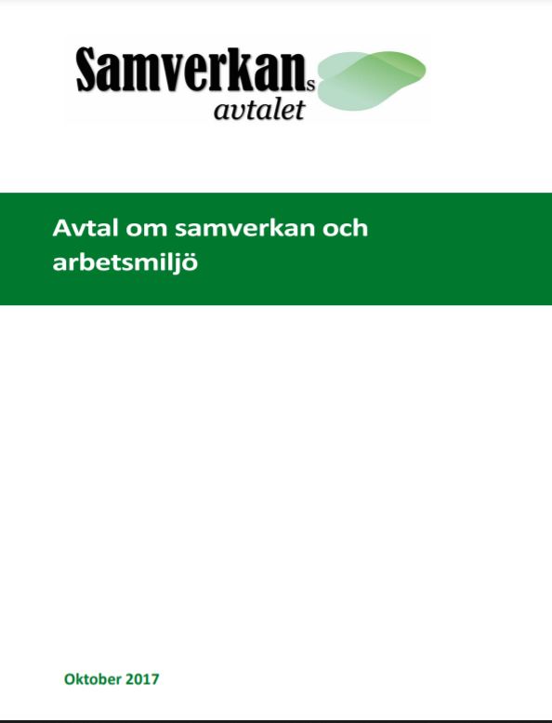
Men vad är då samverkan?
MBL
AML
FML
Dialog från idé till beslut
§
§
Notes:
AG

Slide 6
Samverkanskultur
• Tillit och respekt
• Rättigheter och skyldigheter
• Insyn och transparens som ökar förståelsen
• Delaktighet och inflytande tidigt i processen
Notes:
AG

Slide 7
Samverkanskultur
• Tillit och respekt
• Rättigheter och skyldigheter
• Insyn och transparens som ökar förståelsen
• Delaktighet och inflytande tidigt i processen
Notes:
FACK

Slide 8
Samverkanskultur
• Tillit och respekt
• Rättigheter och skyldigheter
• Insyn och transparens som ökar förståelsen
• Delaktighet och inflytande tidigt i processen
Notes:
FACK

Slide 9
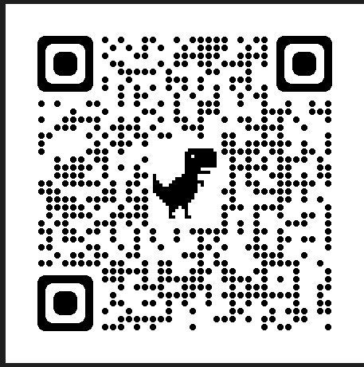
Friskfaktorstarten på Suntarbetsliv
Notes:
FACK

Slide 10
Notes:
AG

Slide 11
Notes:
AG

Slide 12
Personer 80 år och äldre 1980-2040
Notes:
AG

Slide 13
Personer 80 år och äldre 1980-2040
1/3
av ökningen av personer i arbetsför ålder behövs inom kommunernas vård och omsorg
Notes:
AG

Slide 14
Möt kompetensutmaningen
Notes:
AG

Slide 15
Förhandling
Det här är problemet jag måste lösa.
- Hmm…det här var inte riktigt vad vi tänkt oss.
De verkar inte ha beaktat att…
Arbetsgivaren driver processen
Beslut
Förhandlar med
arbetstagarorganisationen
Jag förstår inte riktigt vad beslutet innebär på min arbetsplats…
Notes:
FACK

Slide 16
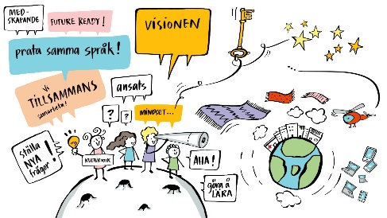
Samverkan
är verksamhetsutveckling
Skulle vi kunna väga in att …
Vad är kärnan i problemet?
Samverkansgrupp
Samverkan-
ett förhållningssätt
Beslut
Arbetsplatsträff, APT
Dialog medarbetare och chef
– medarbetarsamtal
Notes:
Fack

Slide 17
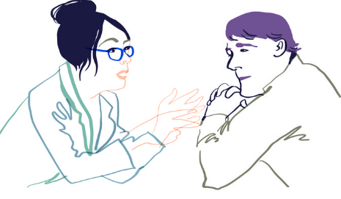
Struktur för samverkan
Information och kommunikation mellan olika samverkansnivåer
Central
samverkansgrupp
Förvaltnings-samverkan
Lokal samverkansgrupp Kan vara på avdelnings- och/eller enhetsnivå
Lokal samverkansgrupp Kan vara på avdelnings- och/eller enhetsnivå
Förvaltnings-samverkan
Lokal samverkansgrupp Kan vara på avdelnings- och/eller enhetsnivå
Partsförhållande
APT
APT
APT
APT
APT
Alla medarbetare på arbetsplatsen
Dialog mellan chef
och medarbetare
Notes:
AG

Slide 18
Har du något exempel på när
samverkan bidragit till en bra lösning?
Notes:
AG

Slide 19
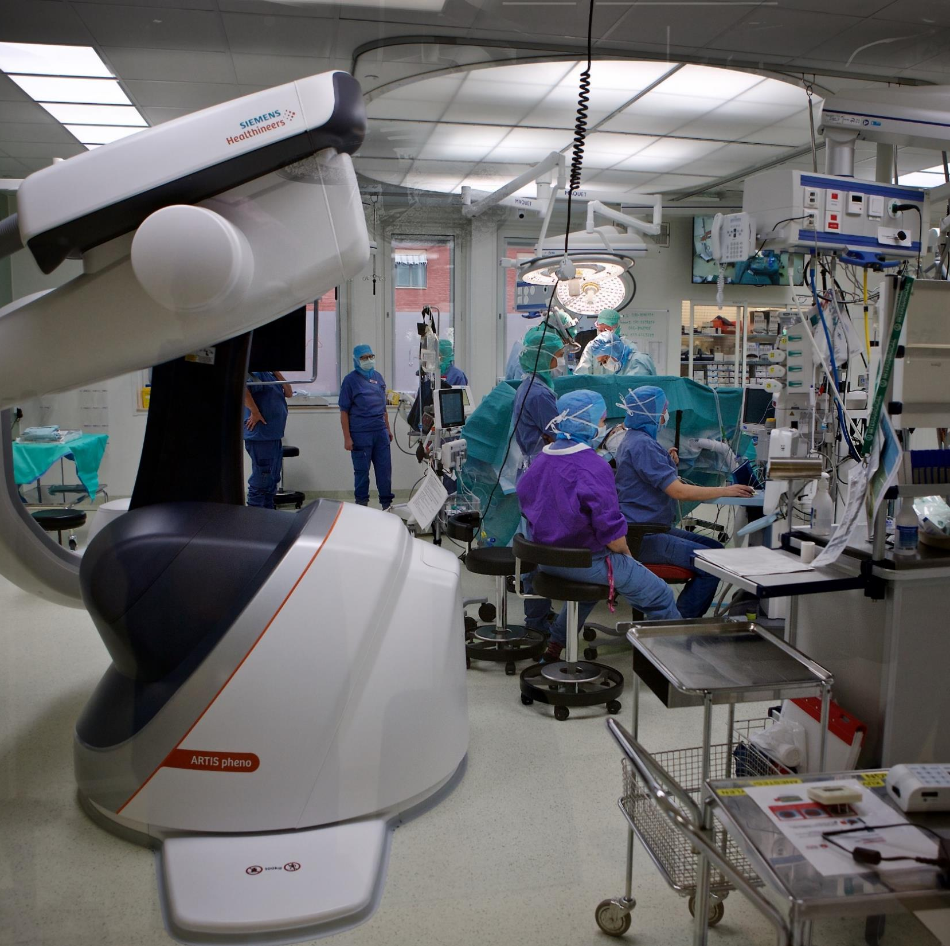
Samverkans-erfarenheter
Notes:
FACK

Slide 20
Avslutningsvis
Kvalitén i förslaget
x
Acceptans
=
Bestående
resultat
1
x
1
=
1
10
x
10
=
100
Notes:
Fack

Slide 21
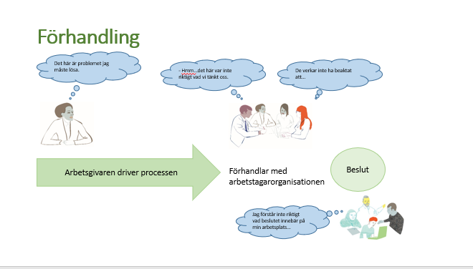
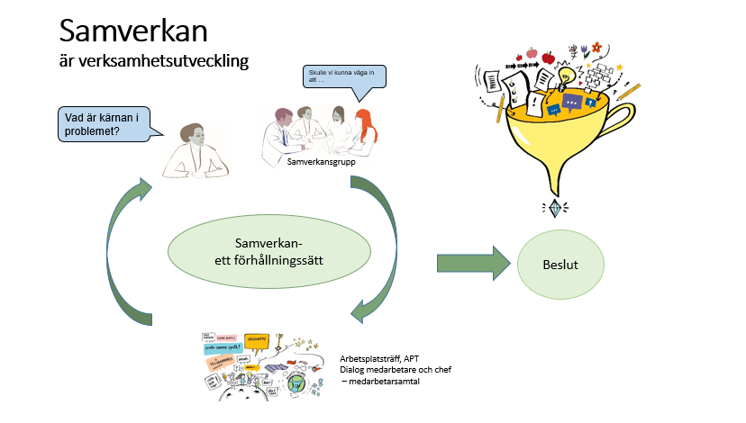
Avslutningsvis
Kvalitén i förslaget
x
Acceptans
=
Bestående
resultat
1
x
1
=
1
10
x
10
=
100
Notes:
Fack

Slide 22
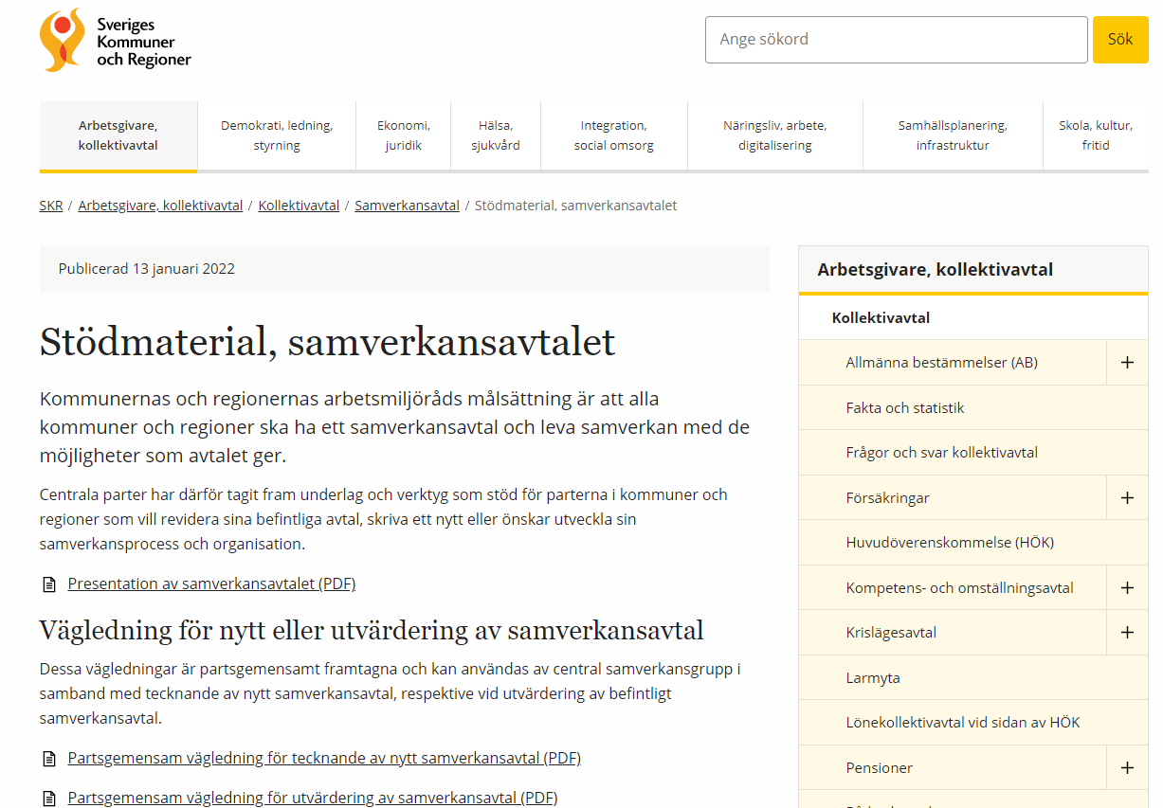
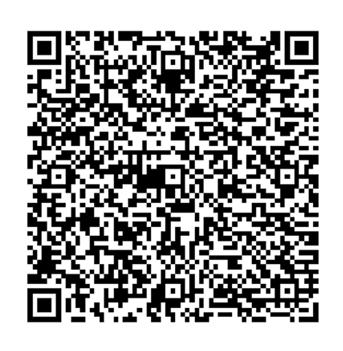
Notes:
AG

Slide 23
Tillsammans för friska arbetsplatser –
samverkansavtalet som grund för bättre verksamhet och arbetsmiljö
Notes:
FACK

